Slide 1

« Не пытайтесь объяснить ребёнку то, до чего он
может додуматься сам. Дайте возможность каждому ребёнку сделать своё маленькое открытие»
Э.И. Александрова
«Развитие учебно – познавательных компетенций учащихся на уроках химии путём проблемного обучения»
Считаю, что проблемное обучение – это подлинно развивающее обучение, которое формирует творческие способности, продуктивное мышление, воображение, интерес к познанию.

Slide 2
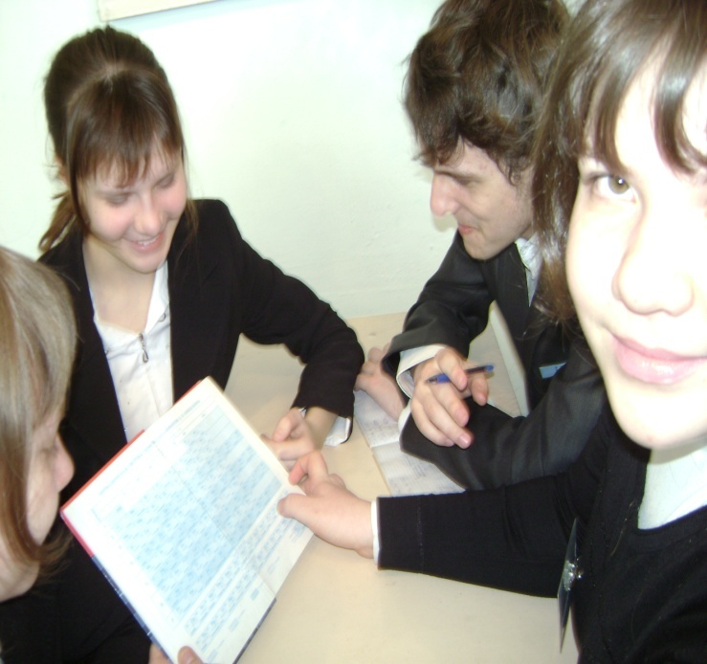
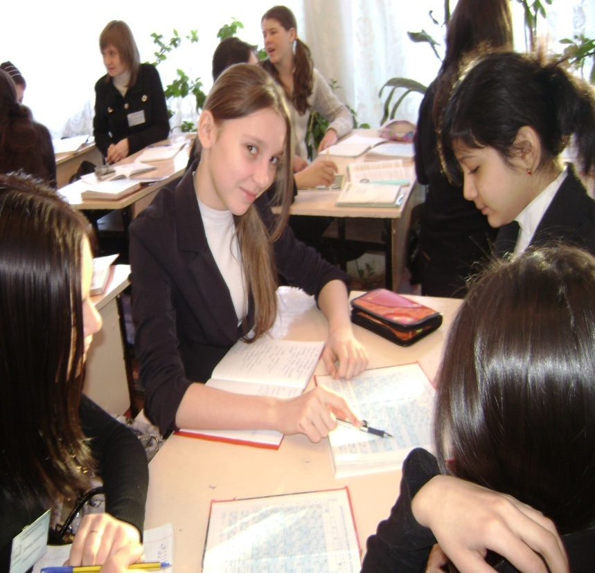
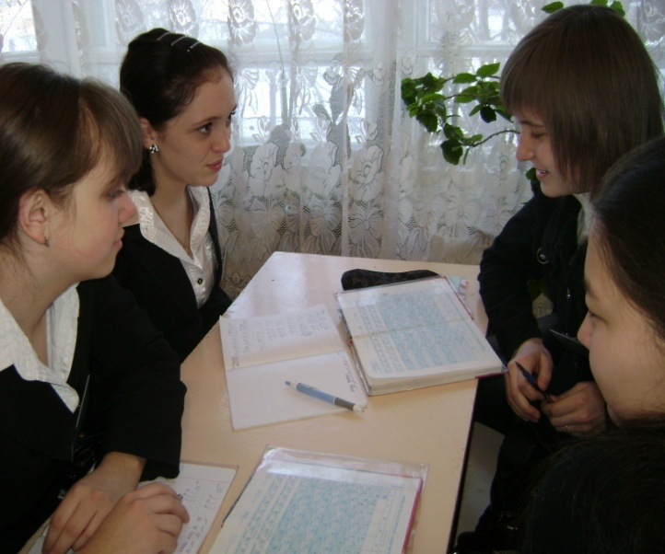

Наиболее эффективные инновационные технологии :
Уроки критического мышления, учебные дискуссии, проектный метод, исследовательская работа, информационные технологии.

Slide 3
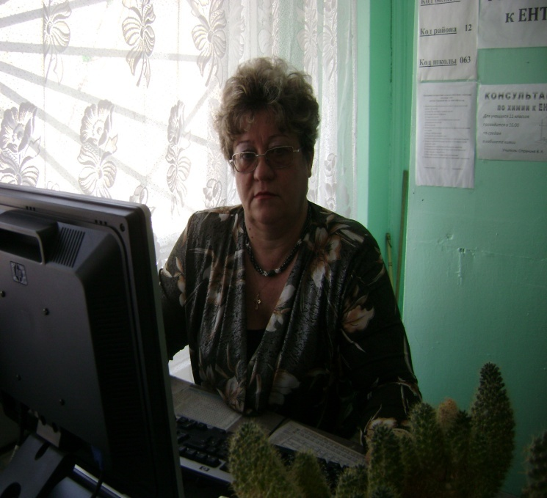

Учителем химии в школе я работаю вот уже 25 лет. Люблю детей, очень люблю свой предмет. Совершенствуя свой уровень знаний, осваивая современные технологии, использую такие формы обучения, которые помогли бы ребятам полюбить мой предмет. Стараюсь, чтобы детям было проще изучать этот непростой предмет, а самое главное, чтобы интересно.
В работе большое внимание уделяю практической направленности химии.
Создаю презентации, фотографирую, в том числе, и проводимые опыты. Люблю решать задачи. Учу детей понимать и решать их.
Я хорошо владею компьютером, широко использую компьютерные технологии на своих уроках, элективных курсах, во внеурочной деятельности.

Slide 4
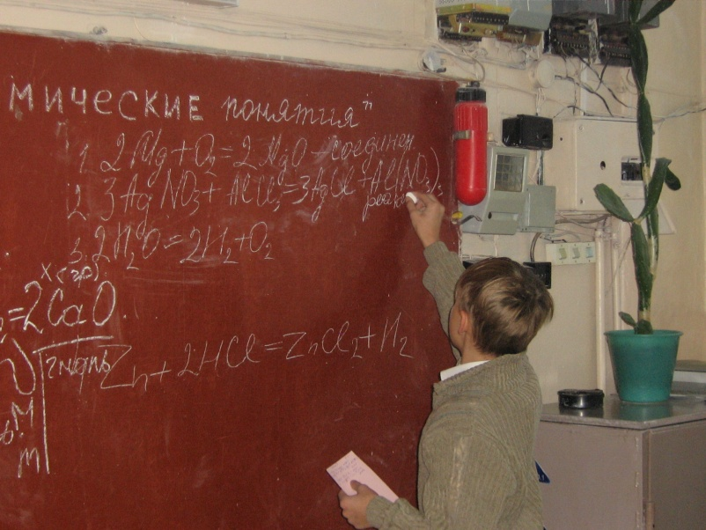
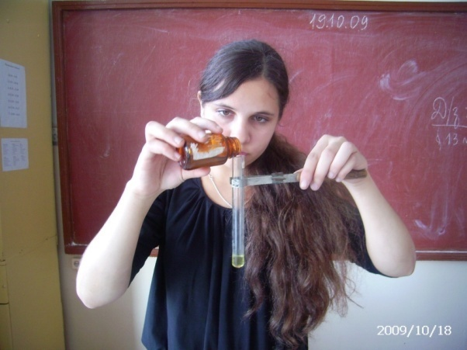
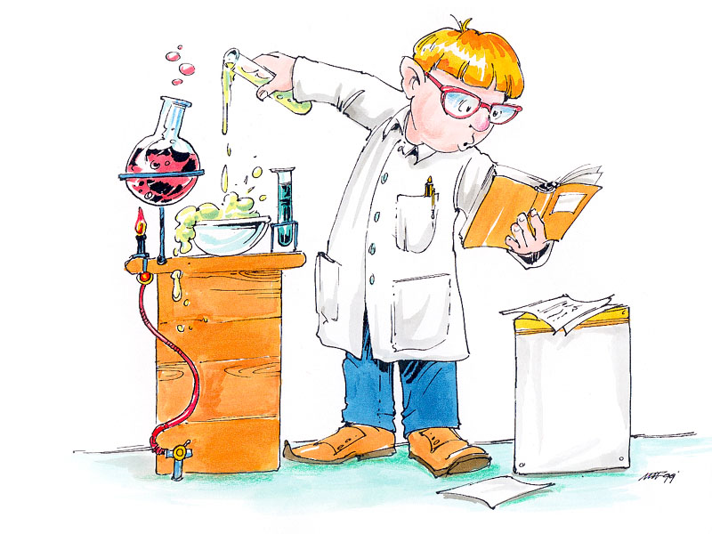
Что важнее для моих учеников: успешно заниматься по химии, или, постигая химию, обогатить и постигать себя, своё место в этом огромном мире?

Slide 5
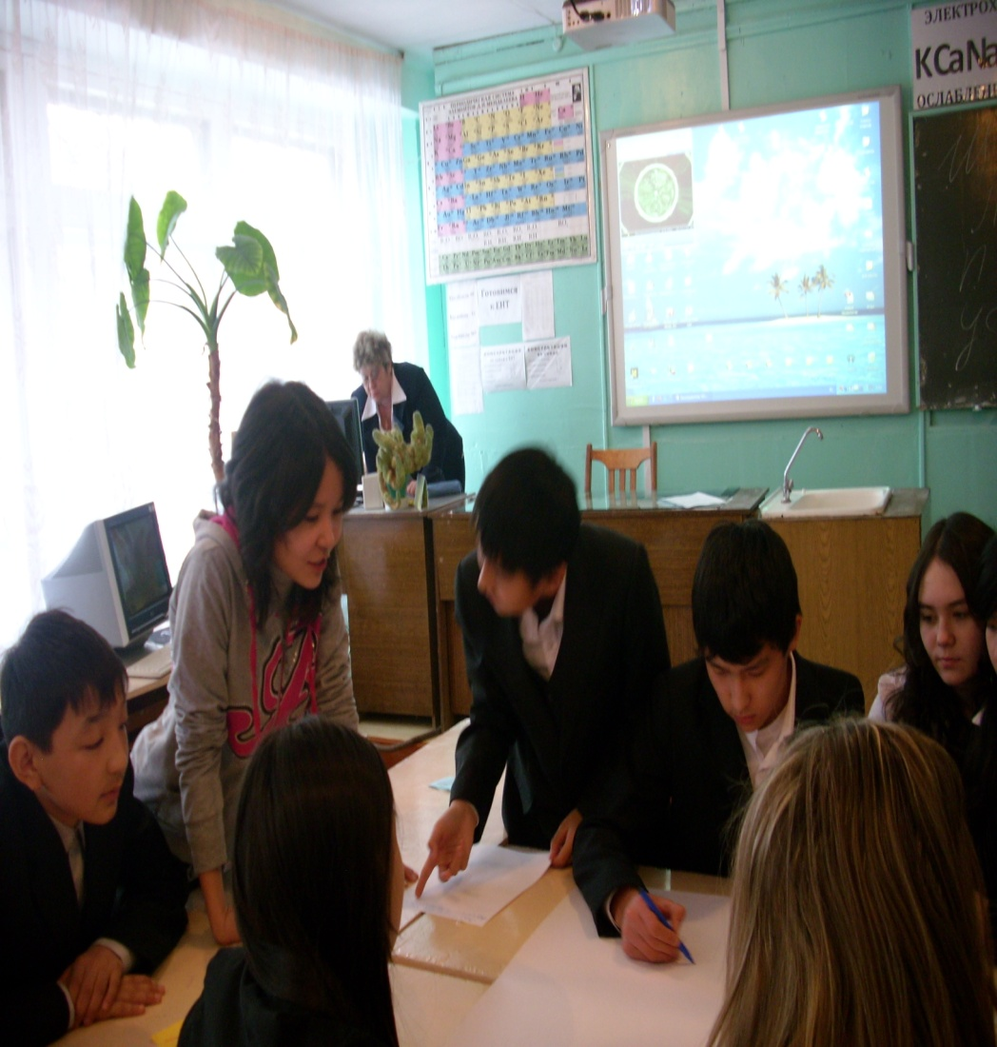
«…ум заключается не только в знании, но и в умении прилагать знание на деле»
Аристотель
В условиях
модернизации образования одним из направлений модернизации является переход от знаньевой к компетентностной модели образования.

Slide 6
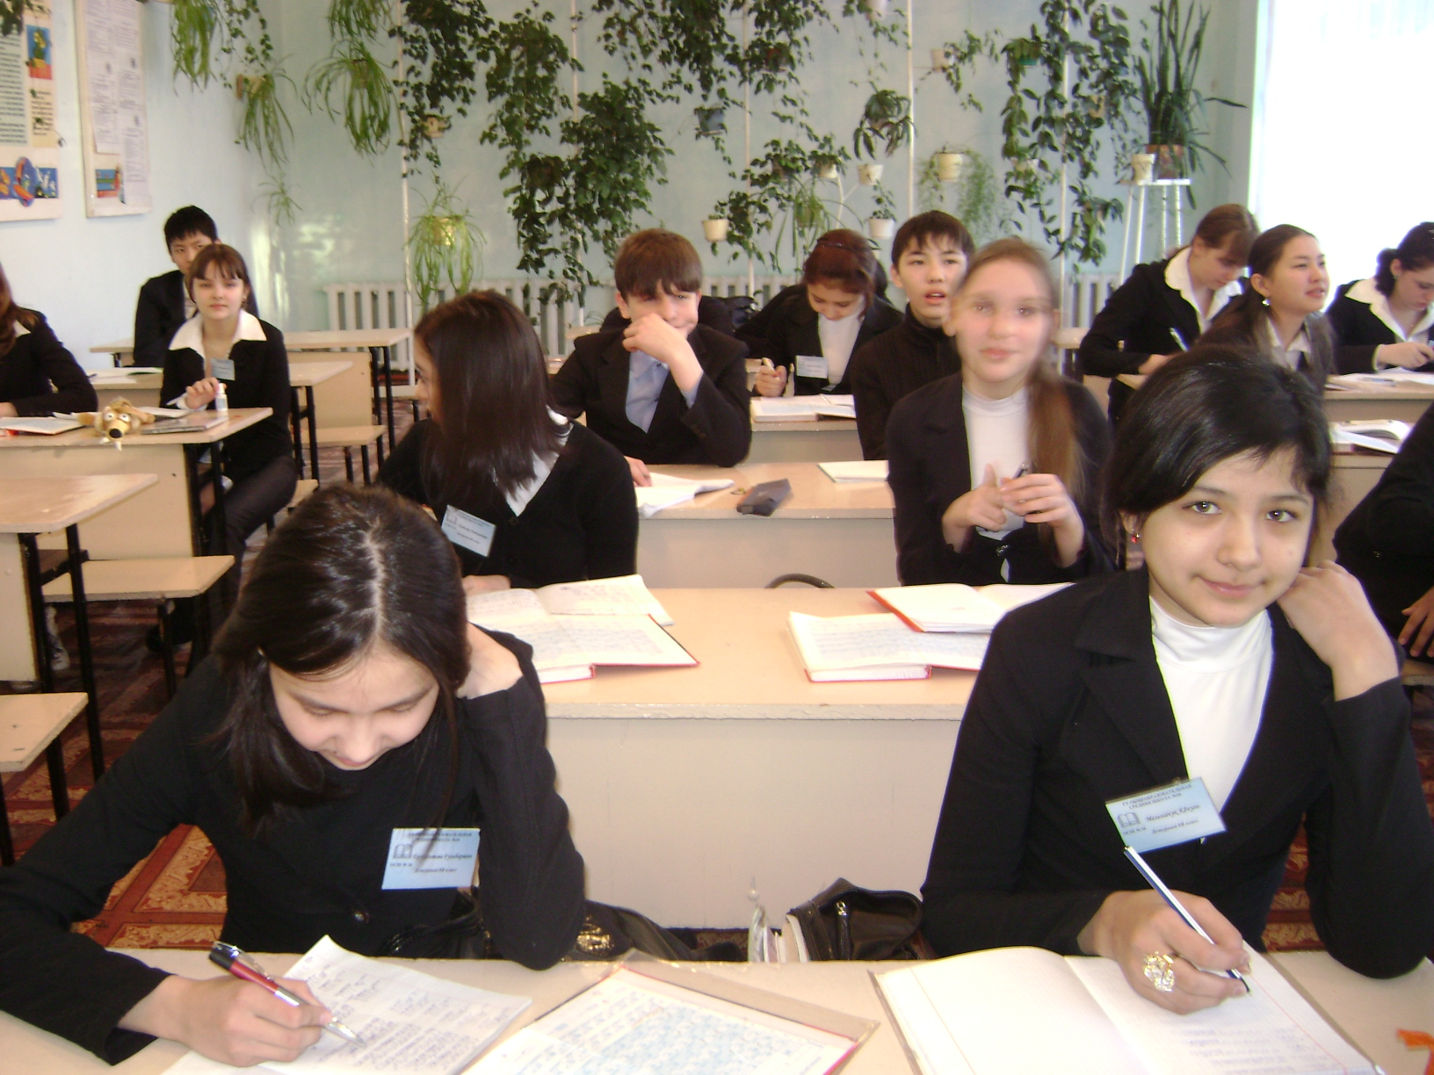
Урок – это зеркало общей
и педагогической культуры учителя, его интеллектуального
богатства, показатель его кругозора и эрудиции.
В.Сухомлинский

